Slide 1
Международный конкурс студенческих идей «Шаг в будущее-2013», г. Салават, Россия
2013 год
Васильев Игорь «Сжиженный природный газ, как альтернативное моторное топливо для транспортных средств»
Лосенок А. «Организация мебельного центра».
Калугин Александр «Производство светодиодных приборов на основе разработки БГТУ (легкоплавкое стекло)».
Признан победителем в номинации «Инновационные технологии 21 века»

Slide 4
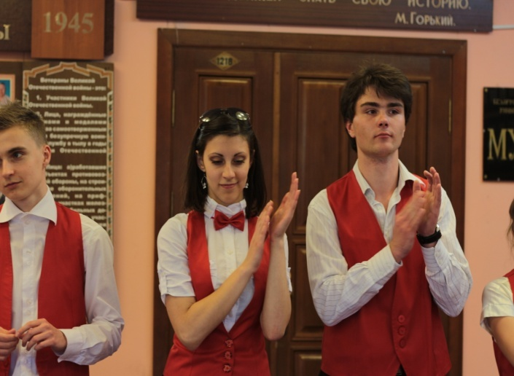
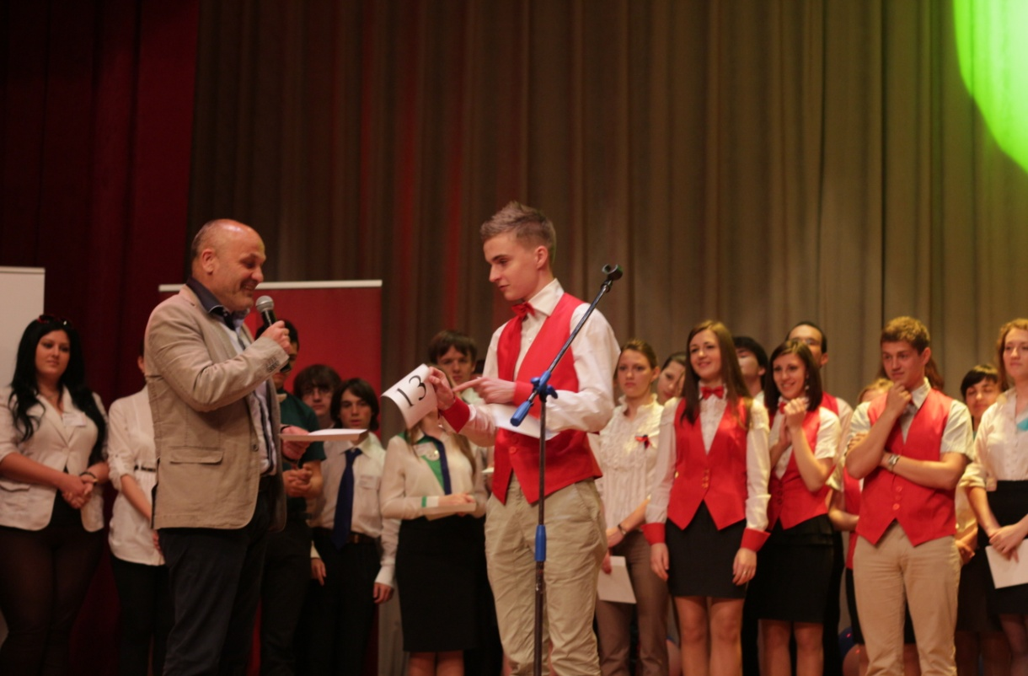
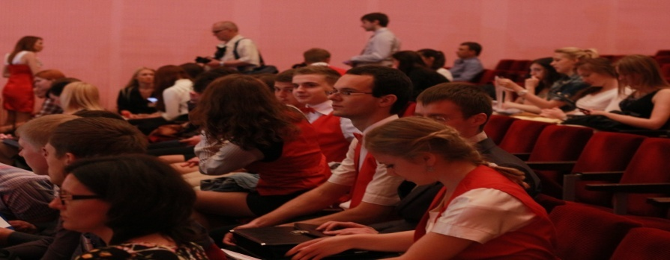
V Международный чемпионат «Молодежь в предпринимательстве» 15-17 мая, г. Гомель 2 место в номинации «Общественная гордость», диплом лауреата 2 степени и кубок

Slide 7
I Международный славянский студенческий форум (ВГУ им. П.М.Машерова, г. Витебск). 21 мая 2013
Стартап-дебаты, построенные на решении бизнес-ситуаций
3 команды клуба завоевали первое, второе и третье места. 3 кубка и по 2 диплома (на каждого участника)

Slide 9
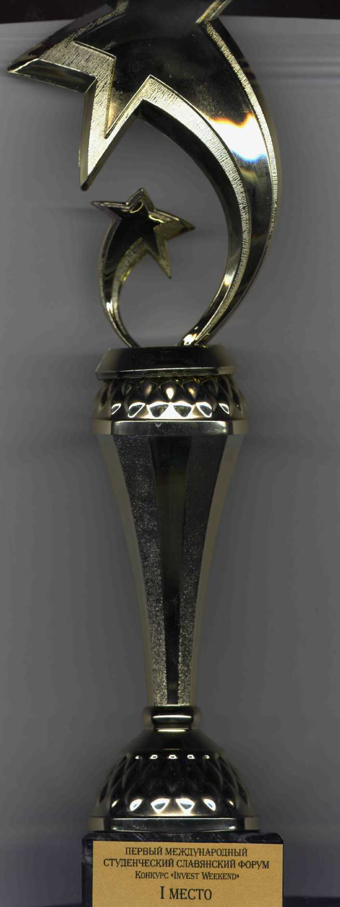
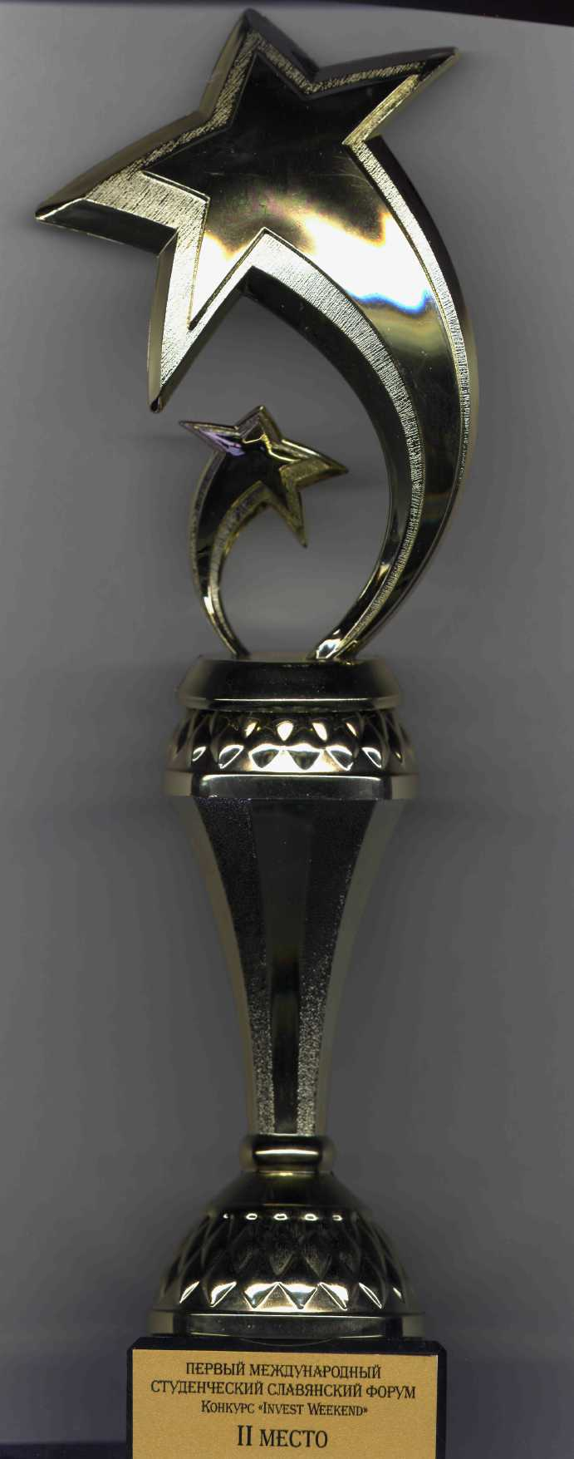

Slide 10
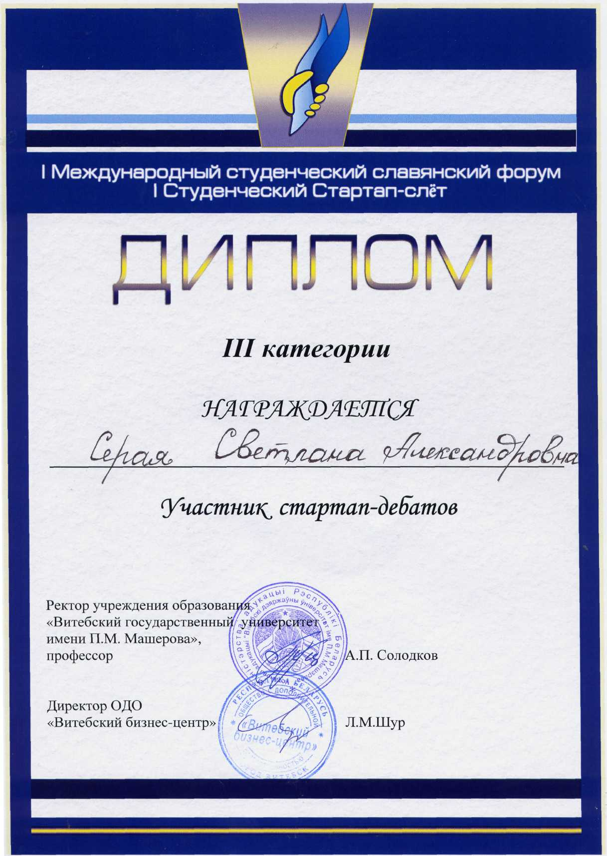
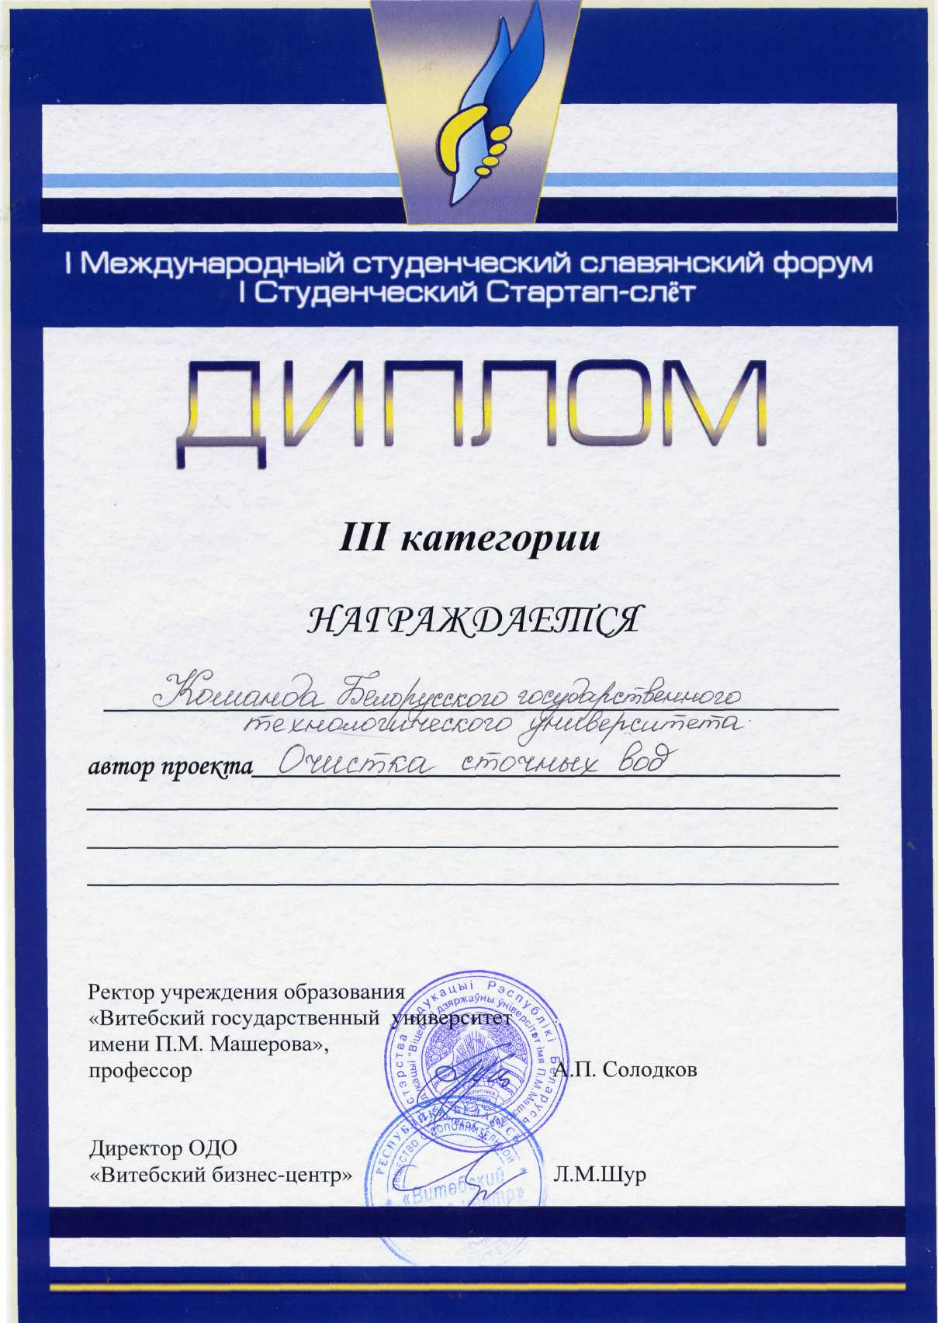

Slide 11
V Международный фестиваль маркетинга и рекламы «Белый квадрат» 19 апреля 2013 г. Выход в финал Барило Евгений, Балаш Дмитрий

Slide 12
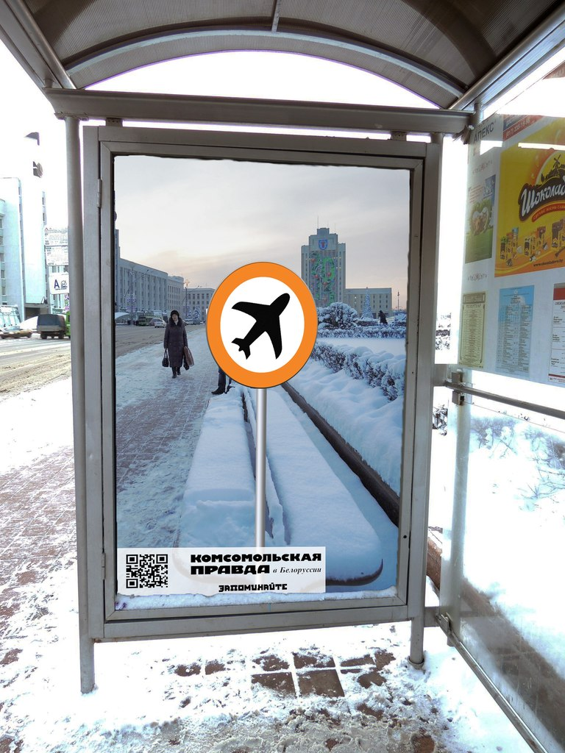
Участие в рекламной компании газеты «Комсомольская правда». Графический материал – слоган, логотип, рекламные плакаты.
Команда: Барило Евгений, Балаш Дмитрий.

Slide 14
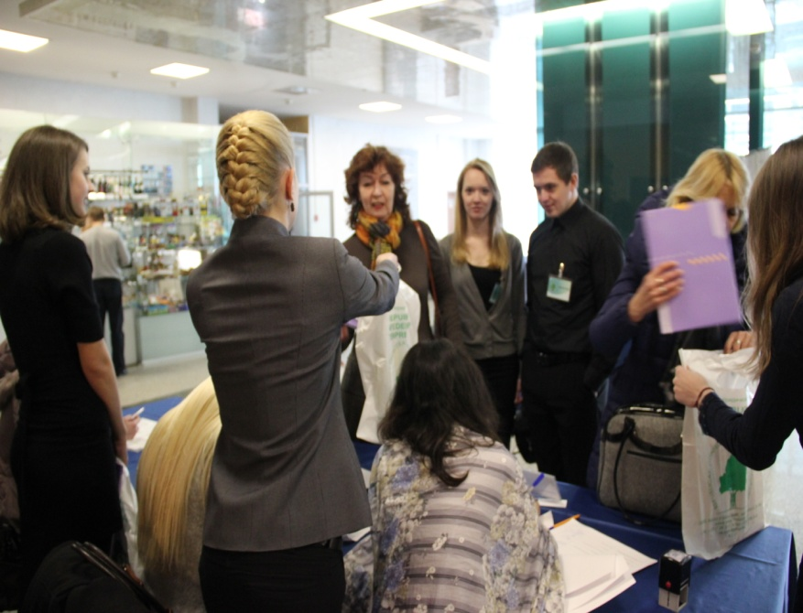
Помощь в организации и проведении XIV АССАМБЛЕЕ деловых кругов Республики Беларусь «Национальная платформа бизнеса Беларуси-2013» 13 марта 2013 г.
Нашим студентам объявлена благодарность

Slide 15
Цикл проектов
Бренд города Минска
Город летящей молодости
Город почтения к вечности
Город встреч мимолетных и прощаний надолго
Город, держащий, как птицу, наши сердца в ладонях...

Slide 16
Минск – город Героев

Slide 17
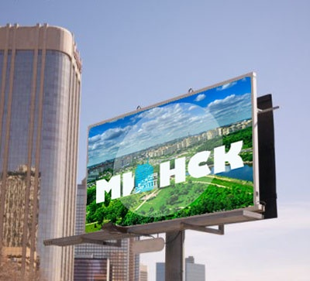
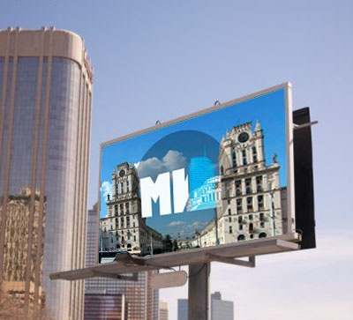
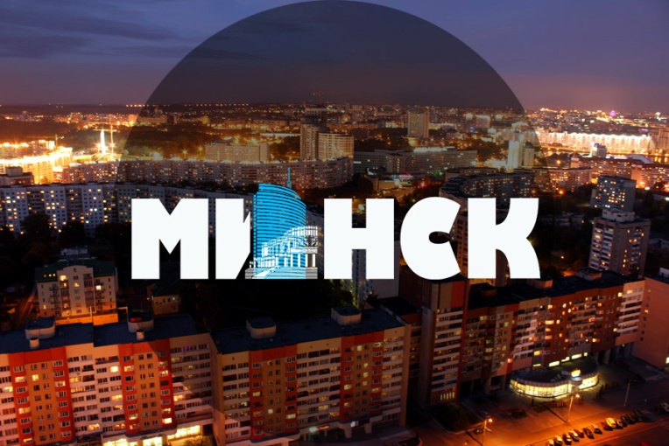
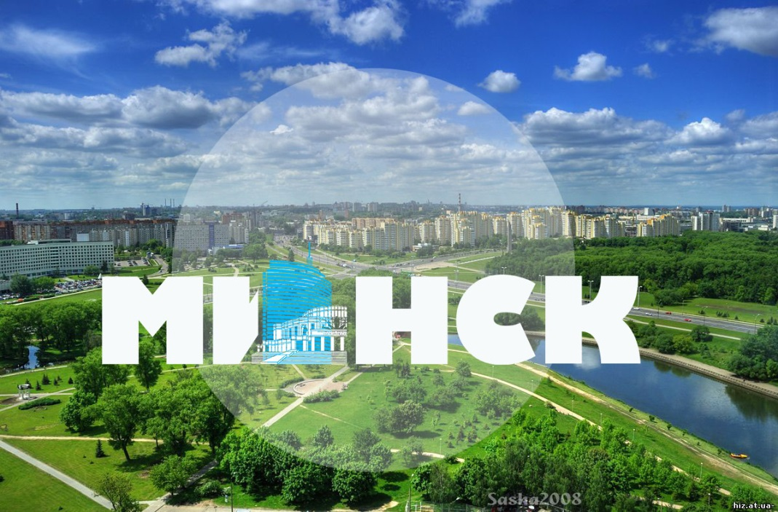

Slide 18
Логотип и слоган
Мiнск. Cмак жыцця!
Минск. Вкус жизни!
Taste Minsk!
Возможны сокращенные варианты логотипа

Slide 19
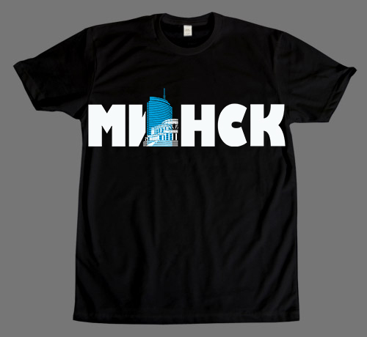
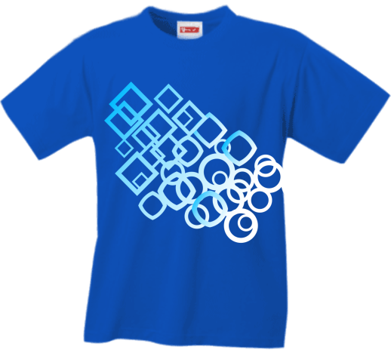
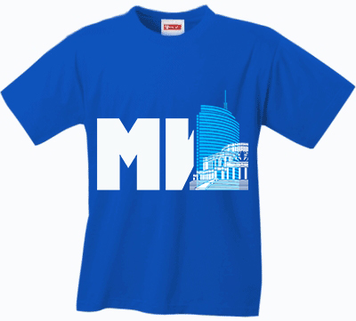
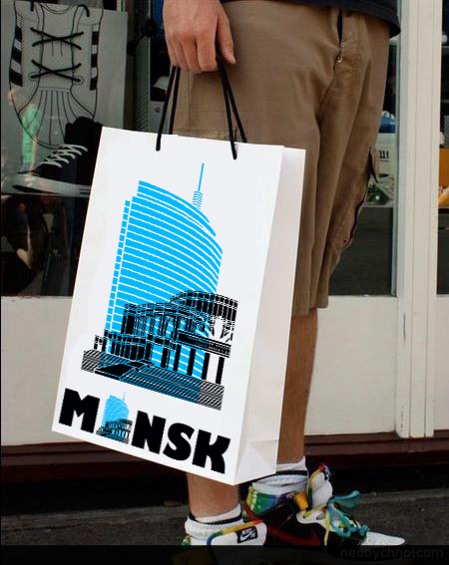
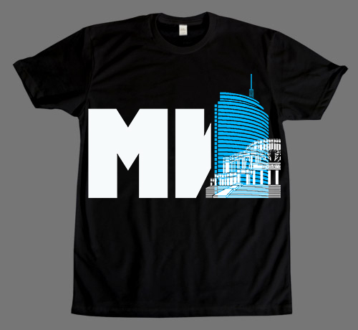
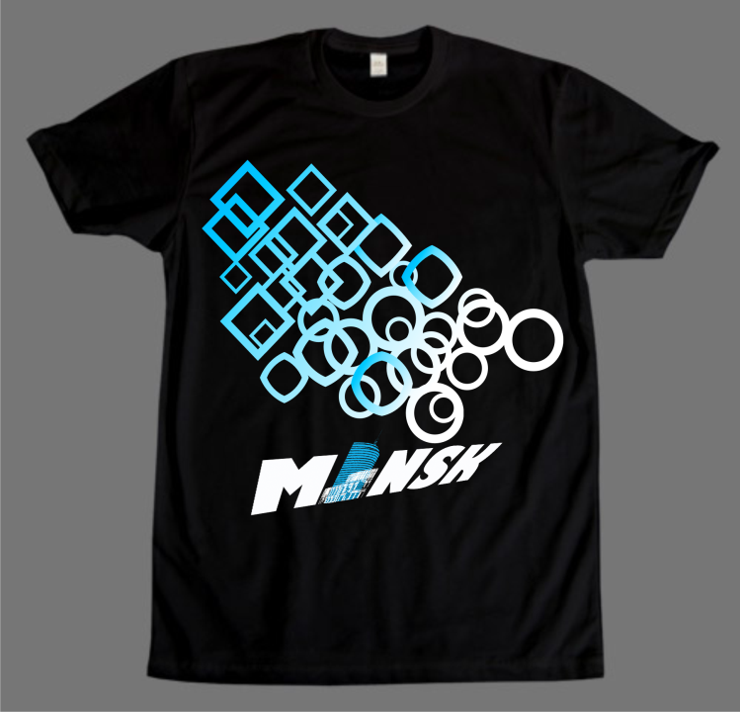
Применение концепции и ее стилистики

Slide 20
ЛОГОТИП
В основу логотипа легли «Ворота города» белорусской столицы:
Две башни, расположенные напротив здания вокзала, воспринимается как парадный въезд в город со стороны железнодорожного и автобусного вокзалов

Slide 21
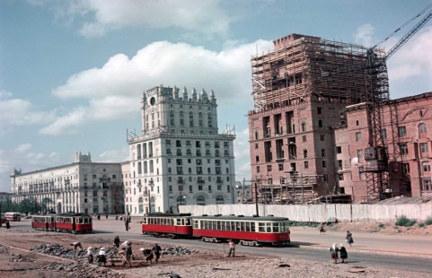
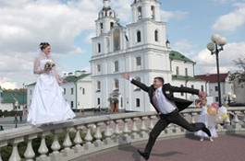
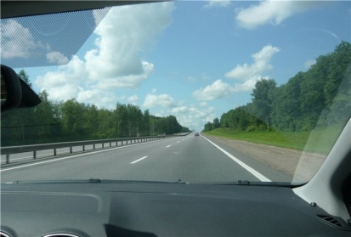
ОПИСАНИЕ КОНЦЕПЦИИ
Минск – мечта…
… тех людей, которые строили его, а затем возрождали в послевоенные годы
… молодых людей, которые приезжая сюда, встречают друзей на всю жизнь и находят свою «половинку» - девушку мечты
… автомобилистов, которые, проезжая город Минск, попадают на главные европейские автомагистрали

Slide 22
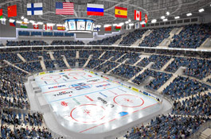
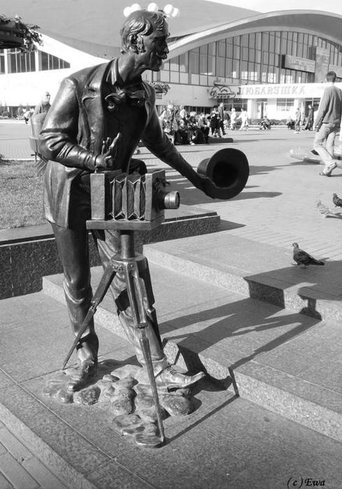
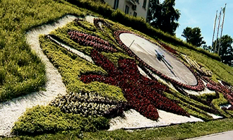
ОПИСАНИЕ КОНЦЕПЦИИ
Минск – мечта…
… спортсменов, для которых созданы
все условия для развития возможностей
… фотографов, которые могут найти
«свое» время через сочетание старины
и новизны в архитектуре
… озеленителей и уборщиков, город с
удовольствием купается в зелени и цветах
и город чист
Мечты реализуются в Минске!

Slide 23
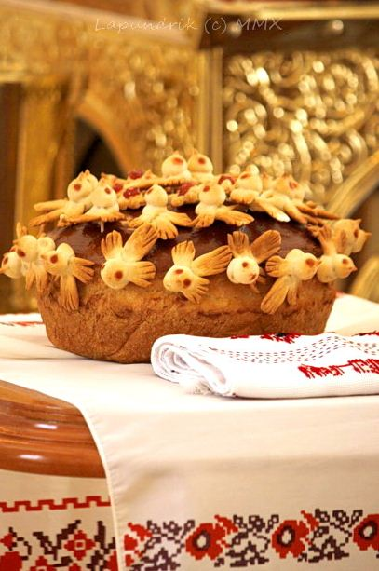
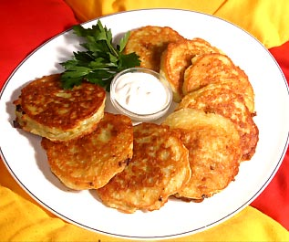
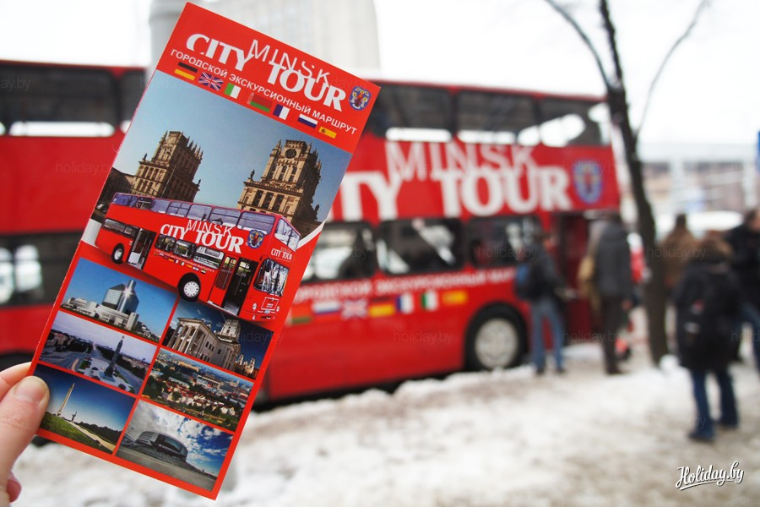
ОПИСАНИЕ КОНЦЕПЦИИ
Минск – мечта…
… туристов, которых встречают улыбчивые,
общительные и доброжелательные люди
… тех, кто любит блюда из «бульбы»
и вкусные, натуральные мясные изделия
… всех вернуться сюда вновь!
Мечты реализуются в Минске!

Slide 24
Логотип и слоган
Активность и спокойствие!
Актыўнасць і спакой!
Activity and tranguility!
варианты логотипа как указатели движения
к месту отдыха
встреча здесь
К месту деловой активности

Slide 25
Движение и спокойствие!
Сила и тишина!
Да, наш город противоречив. История вырастила его именно таким – с далеких времен находясь на перепутье дорог, он крутится в вихре и, оставаясь на одном месте, восстанавливается вновь и вновь

Slide 26
Оранжевая сила движения разносит нас по всему миру, чтобы потом опять и опять собирать в этой приветливой зеленой точке передохнуть.
Мы любим этот город
Мы любим наш сталинский ампир проспекта, полный движения конструктивизм оперного театра, белорусское барокко собора Святого Духа и перешедший в наступление хай–тек стекла и бетона

Slide 27
Мы гордимся зелеными парками с их спокойствием, цветочными клумбами и чистыми дорожками.
Мы меняемся, не размениваясь, мы бежим на одном месте, приближаясь к себе. Мы завязываем узелки и ткем соединительную ткань, организовывая встречи, развлекая и увлекая гостей, даря радость душевного тепла и общения

Slide 28
Минск – соединяет эпохи, поколения, людей и города. Это традиция прошлого и тенденция будущего
Город деловых встреч и город отдыха
Город красивых и летящих женщин
Город спокойных людей с добрыми глазами
Город широких улиц и зеленых парков
Наш город!

Slide 29
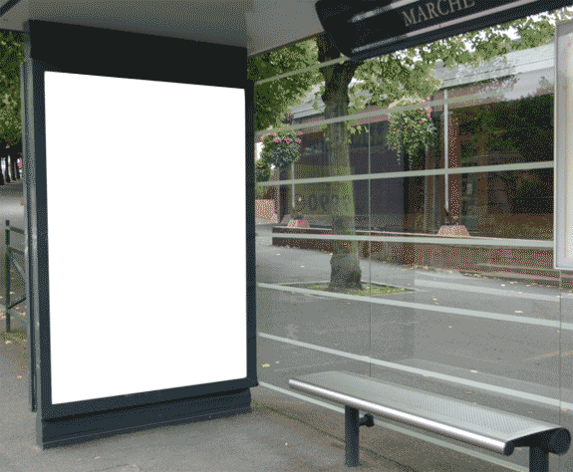
Активность и спокойствие
Активность и спокойствие

Slide 30
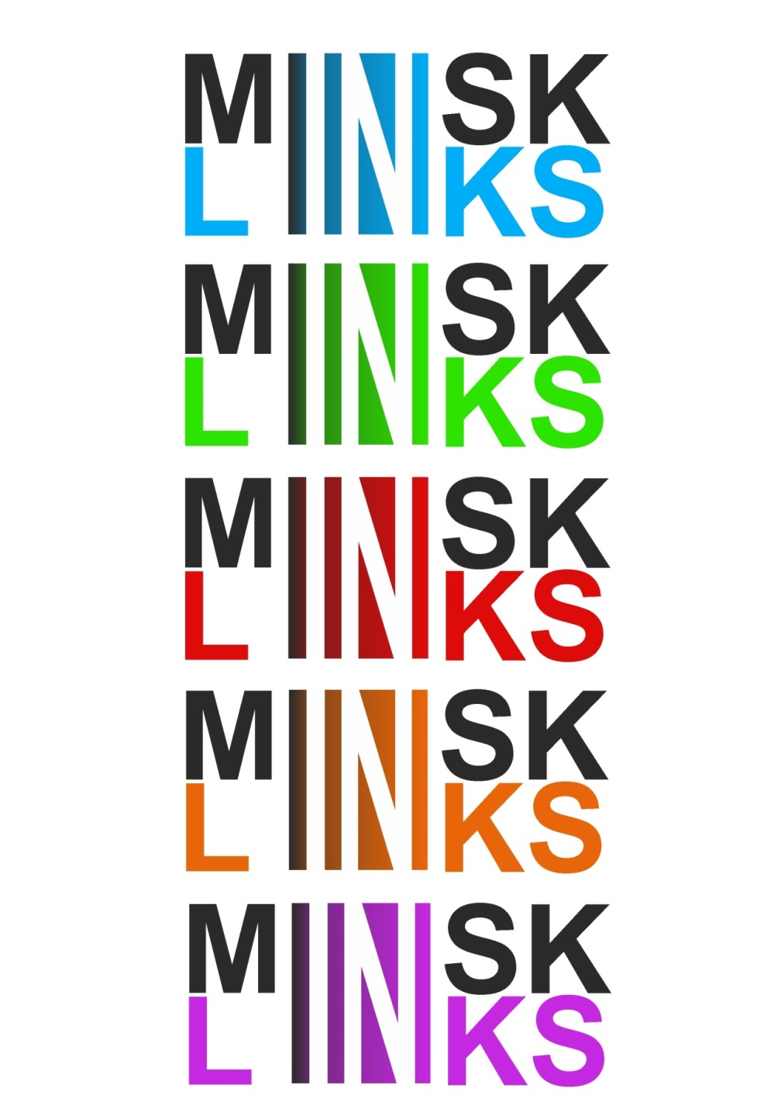
Минск – Links, Минск - соединяет

Slide 31
Концепция бренда Минска
Мы – это Минск
Мы – гэта Мiнск
We are Minsk
Концепция состоит из взаимосвязанных элементов, которые характеризуют город Минск.
Минск - это Молодость
Мы умеем учиться
Мы умеем мыслить
Мы умеем отдыхать
Минск – это Мир
Мы умеем дружить
Мы умеем любить
Мы умеем прощать
Минск – это Магия
Минск – это магия широких и чистых улиц
Минск – это магия красивых женщин
Минск – это магия добрых и отзывчивых людей
Минск – это магия натуральных продуктов
Минск – это Мост
Мы храним прошлое
Мы живём настоящим
Мы строим будущее
Разработка:
Мещерякова Елена Валентиновна
Шук Павел Анатольевич
Барановская Анна Анатольевна
Шуманский Сергей Игоревич

Slide 33
В декабре 2013 г. научно-исследовательский экономический клуб «EconoMix» БГТУ получил финансовую поддержку Специального фонда Президента Республики Беларусь по социальной поддержке одаренных учащихся и студентов

